Slide 1
第二章 疾病概论
（Introduction to disease）

Slide 2
一、 健康与疾病的概念
(concepts of health and disease )

Slide 3
1. Health is a state of complete physical, mental and social well-being and not merely the absence of disease or infirmity. (健康是指躯体、精神和社会适应上的完好状态,而不仅是没有疾病或虚弱） 。
(WHO组织法, 1946)
上述定义隐含了医学模式的转变。

Slide 4
2.disease (疾病)
① idealism(唯心主义): ghosts and monsters
② popular viewpoint (通俗的观点)：dis-ease (不舒服)
③ ancient Indian medicine: 气、胆、痰三种体液的失衡
④ ancient Chinese medicine: 阴阳五行的失调

Slide 5
⑤ generally accepted: Disease is defined as an
abnormal life process which is induced by
disorders of homeostasis under the action of
certain cause(s).
目前比较公认的概念：疾病是在一定病因作用下，机体的自稳调节紊乱而导致的异常生命活动过程(包括躯体、精神和社会适应)。

Slide 6
3. sub-health （亚健康）：指介于健康与疾
病之间的状态，于80年代由布赫曼提出，为
目前医学研究的热点，发生率高。
亚健康的表现形式：
躯体性~：疲乏无力，精神不振
心理性~：烦躁易怒，失眠焦虑
人际交往~：关系不稳定，心理距离变
大，孤独感。

Slide 7
亚健康的原因：
工作学习负荷过重
心理应激
环境污染
生活习惯不良

Slide 8
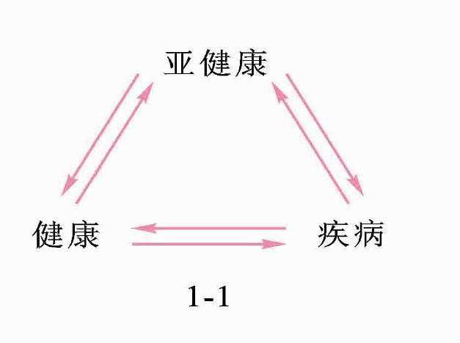
亚健康的转化
Relationship among sub-health, health and disease.
要充分认识亚健康的危害性，重视疾病的预防。

Slide 9
二、病因学（etiology）
病因学是研究疾病发生的原因和条件的科学。

Slide 10
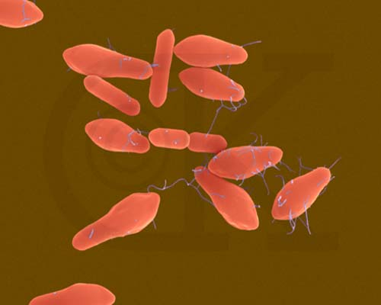
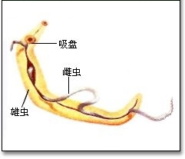
（一）疾病发生的原因（病因）
病因（cause): 指引起疾病必不可少的、决定疾病特
异性的因素。(如结核杆菌；乙肝病毒等）
1. 生物性因素（ biological factors）
病原微生物
寄生虫

Slide 11
2. 理化因素（ physical and chemical factors）
◆ 物理性因素(physical factors)
冻伤、烧伤、中暑潜水员病
电击伤
放射伤
外伤、骨折
温度
气压
电流
电离辐射
机械力

Slide 12
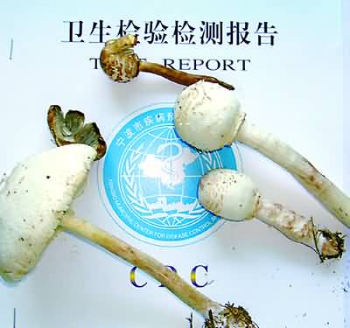
◆ 化学因素(chemical factors)
包括强酸、强碱、化学毒物以及动植物毒性物质等。
白毒伞

Slide 13
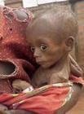

3. 营养因素（nutritional factors）
各类必需或营养物质缺乏或过剩。
营养不良
营养过剩

Slide 14
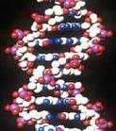
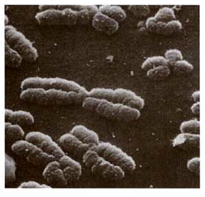
4. 遗传因素（ genetic factors）
◆基因突变(gene mutation)
基因结构改变 蛋白质表达、
结构、功能变化
◆染色体畸变(chromosomal aberration)
染色体数目异常或结构的改变

Slide 15


5. 先天性因素（ congenital factors）
—指妊娠期能损害胎儿生长发育的有害因素
唇裂
无脑儿

Slide 16
6. 免疫因素（ immunological factors）
◆ 过敏反应 (anaphylactic reaction)
◆ 自身免疫性疾病(autoimmune disease)
◆ 免疫缺陷病(immunodeficiency disease)

Slide 17
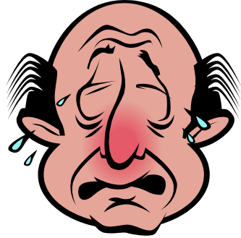



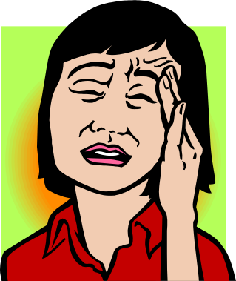
7. 社会、心理因素
（ social and psychological factors）
紧张的工作
情
绪
反
应
不良的人
际关系

Slide 18
（二） 疾病发生的条件（condition)
指影响疾病发生的因素－机体状态或自然环境。
如: 营养不良 → 结核病; 婴幼儿 → 呼吸道传染病
precipitating factors（诱因）—加强病因作用、
促进疾病发生发展的因素。
risk factors（危险因素）—与某个疾病明显
相关，但分不清是原因还是条件。

Slide 19
三、发病学（pathogenesis）
发病学是研究疾病发生的规律和机制的科学。
Four laws (四大规律)：
1. Imbalance and regulation of homeostasis
2. Damage and anti-damage
3. Alternation of cause and result
4. Local-systemic relationship

Slide 20
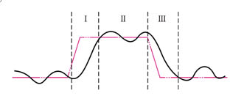
Imbalance and regulation of homeostasis
（自稳态失衡与调节）
Ⅰ 体温上升期 ；Ⅱ 高温持续期； Ⅲ 体温下降期
红线代表调定点动态曲线 ，黑线代表体温曲线

Slide 21
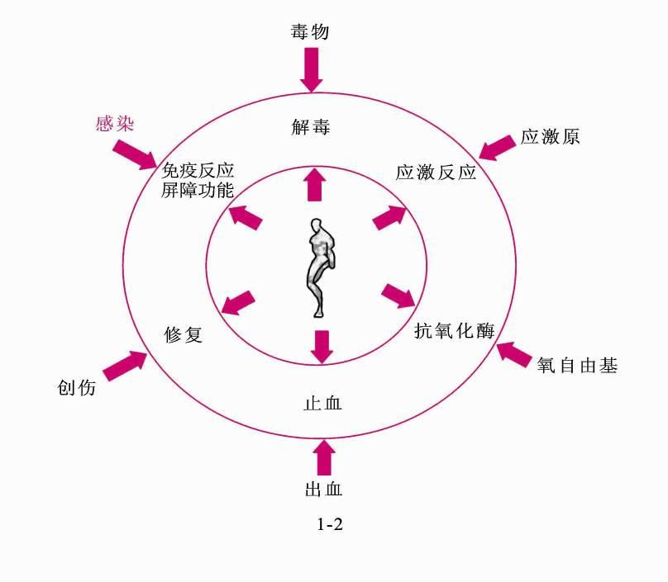
2. Damage and anti-damage（损伤与抗损伤）
感染
Damage and anti-damage during diseases

Slide 22
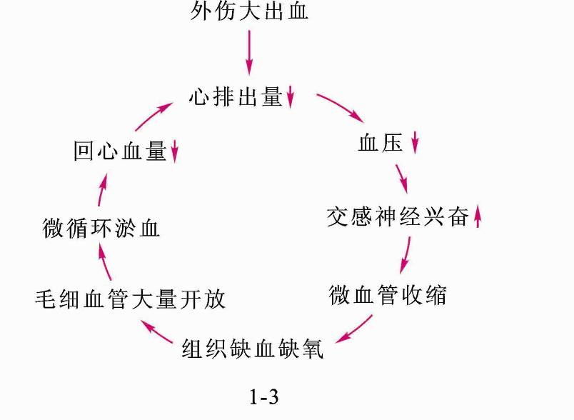
3. Alternation of cause and result（因果交替）
Vicious cycle during hemorrhagic shock

Slide 23
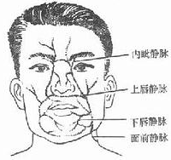
4. Local-systemic relationship
内眦静脉
颅内感染
败血症
上唇静脉
下唇静脉
面前静脉
危险三角区疖

Slide 24
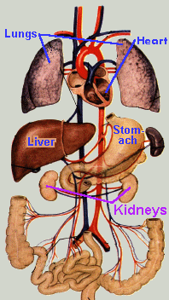

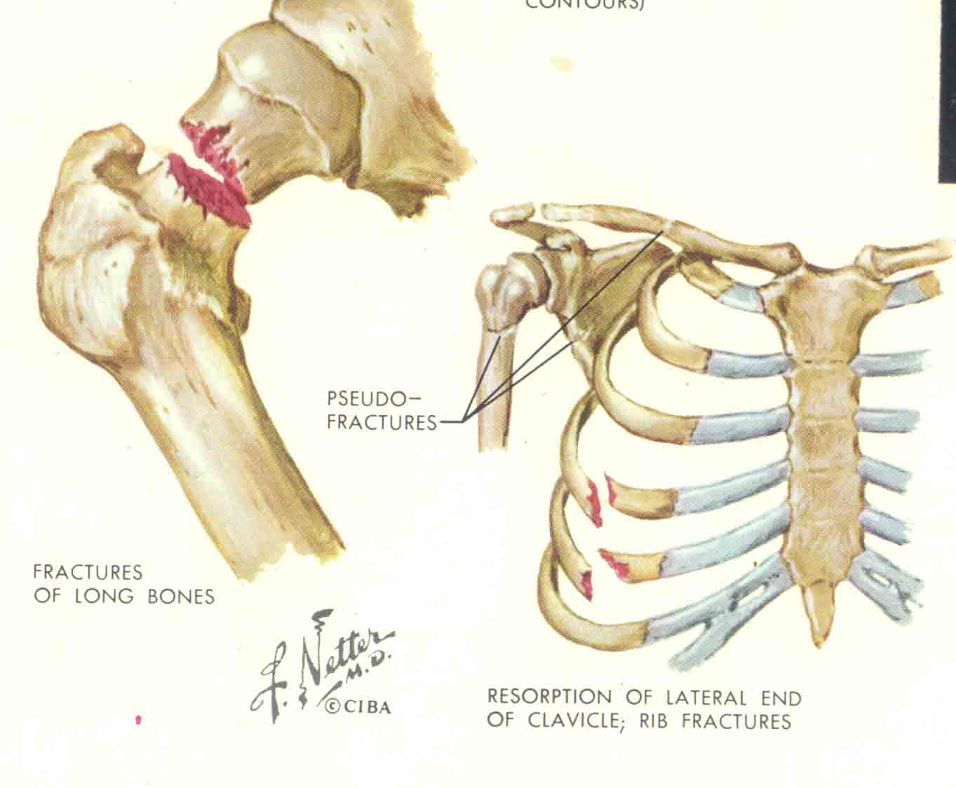
皮肤疖、痈
糖尿病
尿毒症
肾性骨病

Slide 25
Three mechanisms (三大机制)：
1. 神经机制（neural mechanism）
2. 体液机制（humoral mechanism）
3. 细胞分子机制（cellular and molecular mechanism）

Slide 26
1. neural mechanism
◆乙型脑炎病毒→破坏CNS → 乙型脑炎

Slide 27
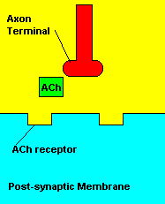
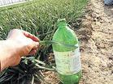
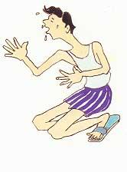
◆有机磷农药 抑乙酰胆碱酯酶 ACh堆积
抑乙酰胆碱酯酶
ACh堆积
甲拌磷乳油
◆休克 BP↓ 减压反射受抑 交感Ｎ⊕

Slide 28
2. humoral mechanism
三种方式：
内分泌
旁分泌
自分泌

Slide 29
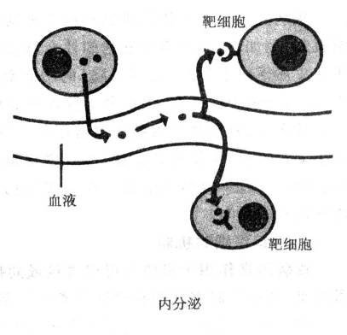
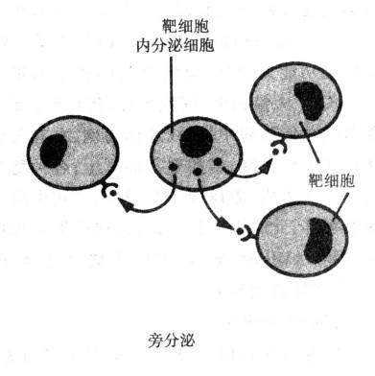
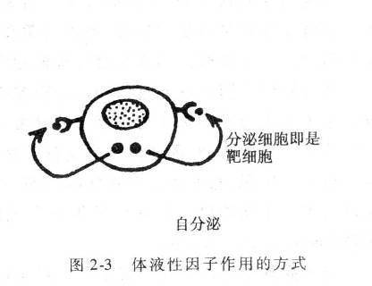

Slide 30
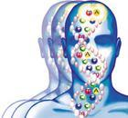

3. cellular and molecular mechanism
重视基因水平、蛋白质水平研究；
整合医学（integrated medicine)

Slide 31
四、疾病的转归－康复或死亡
（Fate of disease － recovery or death ）

Slide 32
（一）康复（recovery）
完全康复（ complete recovery ）
损伤已完全消失，机体的功能、代谢及形态
完全恢复正常，甚至获得特异性免疫力。
2. 不完全康复（incomplete recovery ）
损伤已得到控制，主要症状消失，机体通过代偿机制维持相对正常的生命活动，但病理改变未完全恢复，可留下后遗症。

Slide 33
（二）死亡（death)
生理性死亡（physiological death）
病理性死亡（pathological death）
经典的死亡概念：a process，分为三期：
濒死期、临床死亡期、生物学死亡期。
近年倾向：以脑死亡为标志。

Slide 34
脑死亡（brain death ）
1. 概念（concept)
全脑功能不可逆的永久性丧失及机体作为一个整体功能的永久性停止。

Slide 35
2.脑死亡的判断标准（criteria for brain death)
(1) 不可逆性昏迷(coma)，对外界刺激无反应；
(2) 脑干神经反射(brain-stem reflexes)消失；
(3)自主呼吸停止(apnea)，需不停的人工呼吸；
(4) 脑电波(brain wave)消失；
(5) 脑血液循环完全停止。

Slide 36
3. 以脑死亡做为死亡标志的意义
(1) 有利于准确判断死亡时间，节约医
药资源；
(2) 为器官移植提供更多更好的供体。

Slide 37
4. 脑死亡与植物状态(vegetative state)的临床鉴别
项 目 | 脑死亡 | 植物状态
定义 自主呼吸 意识 脑干反射 恢复的可能性 | 全脑功能丧失 无 丧失 无 无 | 脑的认知功能丧失 有 有睡眠—醒觉周期，但无意识 有 有
植物人(植物状态): 是指因颅脑外伤或大脑缺血缺氧等导致的长期意识障碍。患者有自主呼吸，脉搏、血压，体温可以正常，能吞咽食物、入睡和觉醒，保留新陈代谢、生长发育等躯体生存的基本功能，但无任何言语、意识、思维，完全失去生活自理能力，持续达3个月以上甚至12个月以上。

Slide 38


凤凰卫视主持人刘海若
美国女植物人特里·夏沃

Slide 39
5. 脑死亡的立法
目前已制定脑死亡法的国家：法、美、英、瑞典、荷兰；
我国：处研讨之中，最近将正式公布《脑死亡判定标准管理办法》,但尚未立法，临床仍按经典方法判断死亡。

Slide 40

THE END

